Slide 1
Retirement Community Village
Ενδεικτική ιδέα - εφαρμογή: Κορινθιακός κόλπος
Business Model Canvas
14/01/2016

Slide 2
Περιεχόμενα
Retirement Communities
(Περιβάλλον, Ιδέα, Σκοπός, Οφέλη)
Ενδεικτική εφαρμογή: Κορινθιακός Κόλπος
Σκοπός
Γιατί Trekking
… Γερμανοί
… πολιτισμός
… Κορινθιακός
Αξιοθέατα

Slide 3
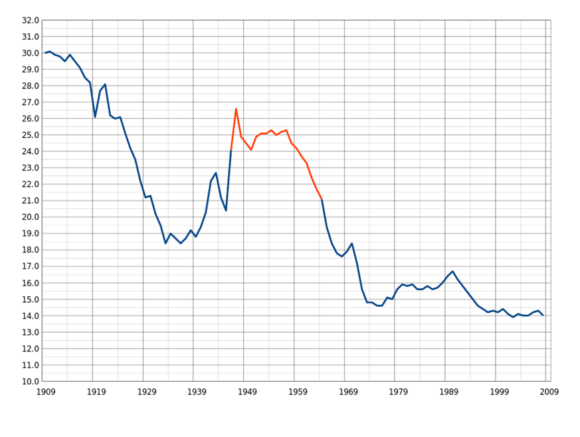
Περιβάλλον
Baby Boomers – Ανάγκη
Μέχρι 2030 σε ΕΕ διπλασιασμός για τους άνω των 65 χρονών
Διεθνής εμπειρία
Ελλάδα συγκεκριμένα συγκριτικά πλεονεκτήματα
Συγκυρία, ανάγκη επενδύσεων, φρέσκων κεφαλαίων
Γράφημα: United States birth rate (births per 1000 population). The red segment from 1946 to 1964 is the postwar baby boom, with birth rates starting to drop around 1960.

Slide 4
Η βασική ιδέα
Δημιουργία Retirement Communities, κυρίως για Βορειοευρωπαίους, σε διάφορες περιοχές της Ελλάδας που πληρούν βασικές προδιαγραφές δυνητικής παροχής:
Ελκυστικής διαβίωσης
Άνετης προσβασιμότητας
Ιατρικής περίθαλψης (πρόσβασης)
Πολιτισμικό και τουριστικό ενδιαφέρον
Κατάλληλες υποδομές

Slide 5
Κεντρικές αρχιτεκτονικές επιλογές
Ελληνοπρεπής προσέγγιση – αποφυγή αντιγραφής αλλοδαπών προσεγγίσεων.
Αποτελεσματική τοποθέτηση με βάση το κριτήριο (Performance + Emotion)/ Price.
Η λύση θα πρέπει να δίνει τη δυνατότητα για «κινητικότητα» των επενδυμένων κεφαλαίων (ρευστότητα - δυνατότητα αγοράς και πώλησης σε λογικές τιμές).

Slide 6
Βασικά ενδιαφέροντα
Βασικά ενδιαφέροντα του κοινού - στόχου:
Άνεση (σύγχρονες εγκαταστάσεις διαβίωσης, παροχές, φροντίδα για τις καθημερινές οικιακές εργασίες)
Ασφάλεια (προστατευμένο περιβάλλον, επί τόπου ιατρική βοήθεια, κεντρική διαχείριση)
Κοινωνικότητα (η κοινωνικοποίηση μειώνει τη μοναξιά, την κατάθλιψη και αυξάνει τη μακροζωία)

Slide 7
Κρίσιμοι παράγοντες επιτυχίας
Ορισμένοι από τους κρίσιμους παράγοντες επιτυχίας:
Ο καιρός
Εγγύτητα σε:
Μεγάλη πόλη
Εκδηλώσεις διασκέδασης
Φύση
Παροχές και υποδομές (in-house ιατρική υποστήριξη, καμαριέρες, καθαριότητα, εστιατόρια, εύκολη πρόσβαση μεταφοράς κ.λπ.)
Δραστηριότητες (γκολφ, κωπηλασία, ψάρεμα, τένις, γυμναστήριο, SPA, περπάτημα, ποδηλασία, μαγείρεμα, σινεμά, μπόουλινγκ, πισίνα, αίθουσα παιχνιδιών, μπριτζ, ταξίδια, ιππασία, ψώνια κλπ.)
Φορολογικά κίνητρα

Slide 8
Αναμενόμενα οφέλη
Δημιουργία κλάδου
Τοπική απασχόληση
Επέκταση της τουριστικής περιόδου σε 365 ημέρες
Υλοποίηση νέων άμεσων επενδύσεων (Foreign Direct Investments)
Παράπλευρη επιχειρηματική ανάπτυξη (spillover effect)
Δημιουργία πολλαπλασιαστικών αποτελεσμάτων
Ελκυστικότητα εικόνας χώρας και σχετικού brand
Ζητήματα αύξησης εθνικής ασφάλειας

Slide 9
Ενδεικτική εφαρμογή: Κορινθιακός Κόλπος
Retirement Community Village στον Κορινθιακό κόλπο
Σκοπός: Δημιουργία Retirement Community Village στον Κορινθιακό κόλπο
Στόχος: ενοικίαση και εκμετάλλευση υπηρεσιών παροχής φιλοξενίας, και κυρίως περιπατητικού (trekking) και πολιτισμικού τουρισμού, σε Γερμανούς συνταξιούχους.

Slide 10
Γιατί Trekking ;
Περπάτημα σε μονοπάτια στο βουνό, σε δασικούς δρόμους και καλντερίμια. Εξερεύνηση παρθένων περιοχών με πυκνά δάση και ξεχασμένα χωριουδάκια.
Μία μοναδική δραστηριότητα που οδηγεί σε νέους προορισμούς, χαρίζει υγεία και εγγυάται εικόνες μαγευτικής ομορφιάς που κάθε συμμετέχων θα χαράξει στη μνήμη ή στη φωτογραφική του μηχανή!
Η δραστηριότητα υλοποιείται όλες τις εποχές του χρόνου και μπορεί να είναι ολιγόωρη (hiking) ή πολυήμερη (trekking).
Η εστίαση γίνεται σε μια συνηθισμένη ενασχόληση ενηλίκων, ιδιαίτερα τον χειμώνα, όπου η χώρα μας έχει ανταγωνιστικά πλεονεκτήματα λόγω μοναδικής βιοποικιλότητας, ομορφιάς τοπίου και συνδυασμό αρχαιοτήτων.

Slide 11
Γιατί Γερμανοί ;
Διότι αυτή η μορφή εναλλακτικού τουρισμού στη Γερμανία απευθύνεται σε 40 εκατ. πεζοπόρους, το 58% των οποίων ταξιδεύει για τον λόγο αυτόν εκτός της χώρας και διαθέτει τουλάχιστον 60 ευρώ ημερησίως κατά τη διάρκεια των διακοπών του.

Slide 12
Γιατί Πολιτισμός ;
Διότι από τις χώρες του Ευρωπαϊκού Νότου, μόνο η Ελλάδα παρέχει αυτό το πλεονέκτημα, και οι Γερμανοί αρέσκονται στο να συνδυάζουν το πολιτιστικό στοιχείο με την περιήγηση.

Slide 13
Γιατί Κορινθιακός ;
Διότι παρέχει λογικά πλεονεκτήματα όπως: μοναδικό περιπατητικό και πολιτισμικό ενδιαφέρον, συνδυάζει βουνό θάλασσα, έχει ήπιο κλίμα, οι τιμές της γης είναι λογικές, έχει προσβασιμότητα λόγω προαστιακού, νοσοκομειακή πρόσβαση, γαστρονομικό και οινικό ενδιαφέρον κλπ.

Slide 14
Γιατί τόση εστίαση ;
Διότι εστιάζοντας έχουμε καλύτερη θέση στις μηχανές αναζήτησης και είναι πιο εύκολη και αποτελεσματική η εμπλοκή του πελάτη. Για παράδειγμα αν εστιάζαμε ακόμη περισσότερο σε διαβητικούς όπου το περπάτημα κάνει καλό, θα είχαμε περισσότερες πιθανότητες αποτελεσματικότερης επικοινωνίας και εμπλοκής τους.

Slide 15
Αξιοθέατα
Ηραίο, Ίσθμια, Ακροκόρινθος, αρχαία Κόρινθος, βυθισμένη πόλη αρχαίων Κεχρεών κλπ
Μυκήνες, Δελφοί (ολοήμερη), Γαλαξίδι, Επίδαυρος.
Καλάβρυτα, trekking φαράγγι Βουραϊκού, λίμνη Τσιβλού, Ζαρούχλα
Λίμνη Στυμφαλία (birdwatching)
Λουτράκι – SPA
Νεμέα - οινοτουρισμός
Μαντινεία - οινοτουρισμός

Slide 16
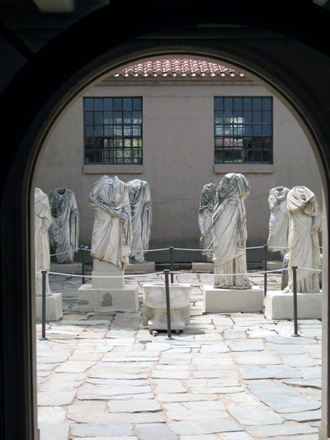
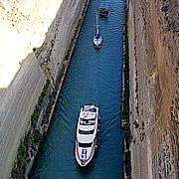
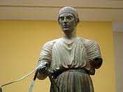
Αξιοθέατα Ι (συν.)

Slide 17
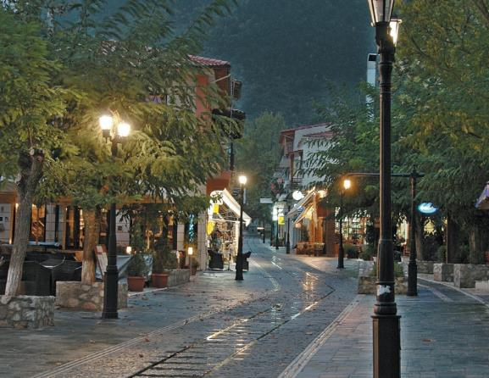
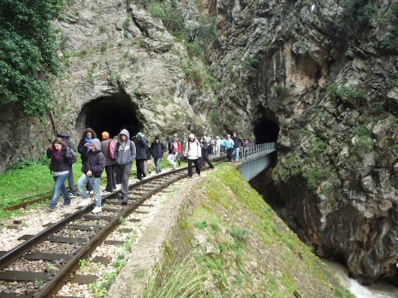
Αξιοθέατα ΙΙ (συν.)

Slide 18
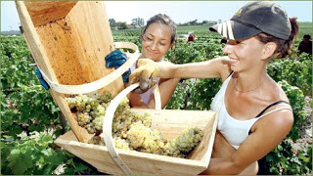
Αξιοθέατα ΙΙΙ (συν.)

Slide 19
Ενδεικτικές καινοτόμες – πελατοκεντρικές ιδέες
Κατασκευές “Sublet Friendly” για φίλους και επισκέπτες
Δοκιμή για 1 μήνα.
10ήμερες ανταλλαγές με άλλα Retirement Villages.
Τοπικό, οικονομικό μαγείρεμα από τοπικές νοικοκυρές
Βιντεοσκόπηση εκδρομών worth talking about για αποστολή σε φίλους κ.α.
Senior Citizen friendly App.

Slide 20
Business Model Canvas

Slide 21
Corinthian Retirement Village Business Model Canvas
Key Partners &
Συνεργάτες
Key Activities
Value Proposition
Customer Relationship
Customer Segments
Καθημερινή διαχείριση
Συντονισμός υπηρεσιών ασφάλειας υγείας ψυχαγωγίας κλπ.
Απολαύστε ηλιόλουστες, φιλόξενες διαδρομές σε μια περιήγηση ζωής, σε ονειρεμένα μονοπάτια μοναδικών τοπίων, πολιτισμού, απολαυστικής γαστρονομίας και φιλικής διάδρασης με τοπικές κοινωνίες.
Και όλα αυτά με χαμηλότερο κόστος ζωής, και δυνατότητα φιλοξενίας φίλων και γνωστών, που επιτρέπει η αυτόνομη πρωτοποριακή κατασκευή και διαχείριση των κατοικιών.
Εξειδικευμένα Μέσα και διαμορφωτές γνώμης
Κρατικοί και ιδιωτικοί οργανισμοί υγείας και φροντίδας.
Τοπική Αυτοδιοίκηση και Επιμελητήρια.
Υπηρεσίες συντήρησης κτιρίων και καθαρισμού.
Εταιρείες Διαφήμισης, Προώθησης και Web Designers.
Video Specialists και φωτογράφοι.
Trekking Specialists and Media.
Web Design, Ανάπτυξη
εφαρμογών
Εξειδικευμένα Retirement related blogs and Forums.
Δημιουργία Winter Sunshine Trekking Club, όπου τα μέλη του κερδίζουν αποκλειστικά προνόμια σε ειδικά προγράμματα με χρήση 4Χ4, Mountain Buggies ξενάγησης σε αρχαιολογικούς χώρους, Μουσεία κλπ.
Ζευγάρια Βορειοευρωπαίων και κυρίως Γερμανών, ηλικίας 60+, Μέσης και Ανώτερης τάξης, τα οποία αναζητούν μοναδικές εμπειρίεςTrekking & Wellness, με χαμηλότερο κόστος ζωής, σε ένα ήρεμο και φιλόξενο περιβάλλον.
Networking με τοπική αυτοδιοίκηση, φορείς μουσεία, ξεναγούς, trekking specialists, οινοποιία, κλπ.
Key Resources
Κλίμα, Φύση Φιλοξενία και πρωτοποριακή εξυπηρέτηση με χαμηλότερο κόστος ζωής σε μονοπάτια και αξιοθέατα όπως Ηραίο, Ίσθμια, Ακρο & Αρχαία Κόρινθος, βυθισμένη πόλη Κεχρεών και εγγύτητα σε Δελφούς, Μυκήνες, Επίδαυρο, Φαράγγι Βουραϊκου, Λίμνη Τσιβλούς,
Bird watching στην
Στυμφαλία κ.α.
Channels
Κοινωνικά μέσα, Ηλεκτρονικά έντυπα Παραδοσιακά και ψηφιακά μέσα (θα προηγηθεί Customer Journey Analysis)
e-mail marketing,
Trekking sites, Blogs & Forums
Cost Structure
Revenue Streams
Κόστος Marketing Διαφήμισης PR & Sales Promotion.
Web Design
Προμήθειες εστίασης, Μπαρ, αναλώσιμα,
κοινόχρηστα, καθαριστήρια ετήσια συντήρηση.
Έσοδα ενοικίων πελατών, έσοδα Food & Drinks, και πώληση παραδοσιακών προϊόντων .
Έσοδα από οργάνωση special events, εκδρομών, περιηγήσεων επισκέψεων, ταξειδίων κλπ.
Μεταφορικά μέσα, ταξείδια κλπ
Κόστος χρηματοδότησης,
Μισθοί, αμοιβές συνεργατών & τρίτων παρόχων υπηρεσιών

Slide 22
Ενδεικτικές καινοτόμες – πελατοκεντρικές ιδέες
Κατασκευές “Sublet Friendly” για φίλους και επισκέπτες
Δοκιμή για 1 μήνα.
10ήμερες ανταλλαγές με άλλα Retirement Villages.
Τοπικό, οικονομικό μαγείρεμα από τοπικές νοικοκυρές
Βιντεοσκόπηση εκδρομών worth talking about για αποστολή σε φίλους κ.α.
Senior Citizen friendly App.

